Slide 1
2025
로망스투어 ERP리뉴얼_검토사항 4차(2025.01.21.)
Document Version
Last Updated
Organization
Auther
0.1
2026.01.21
여행2팀
최아름

Slide 2
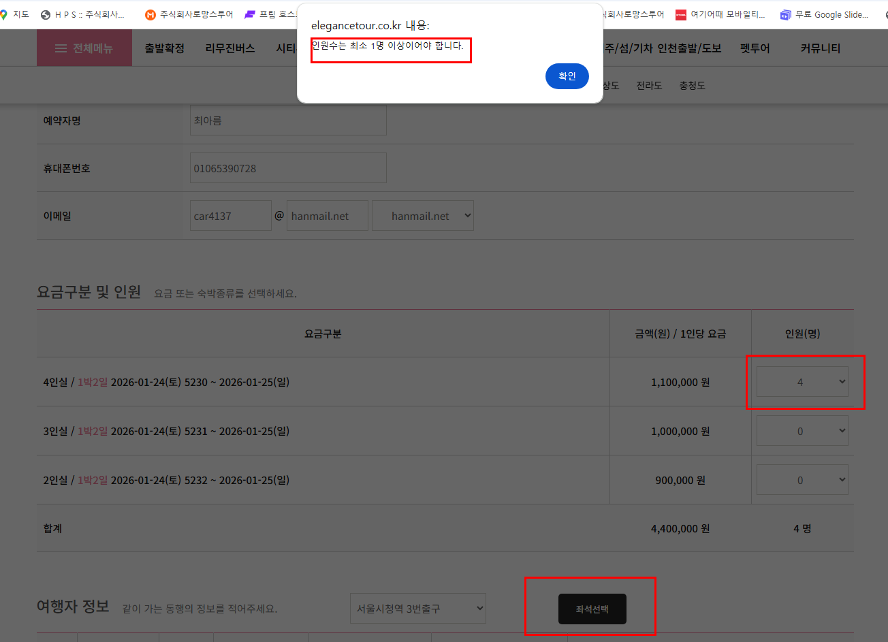
ADMIN
홈페이지 예약_PC
검수자 : 최아름 검수날짜 : 2026.01.21
기능 여부 검토사항
요금구분에서 4명을 선택하고 좌석선택을 눌렸는데 인원수는 최소 1명 이상이여야 한다고 멘트가 뜹니다. 확인해주세요 - 처리완료
기능 보완점

Slide 3
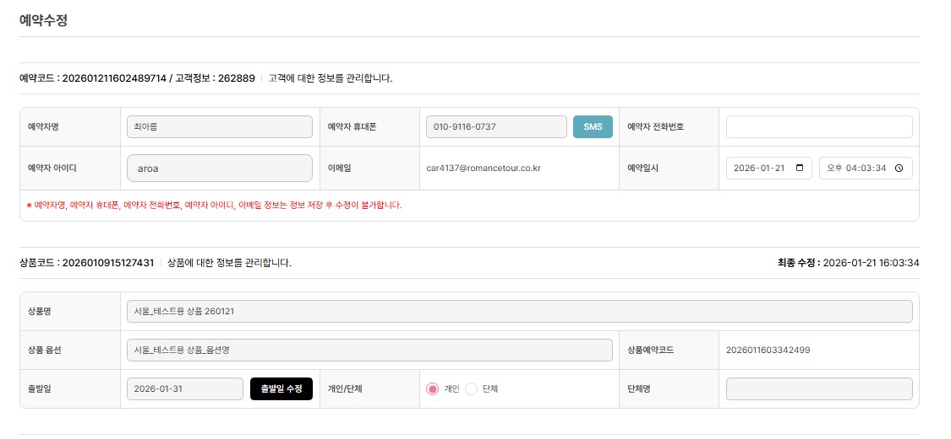
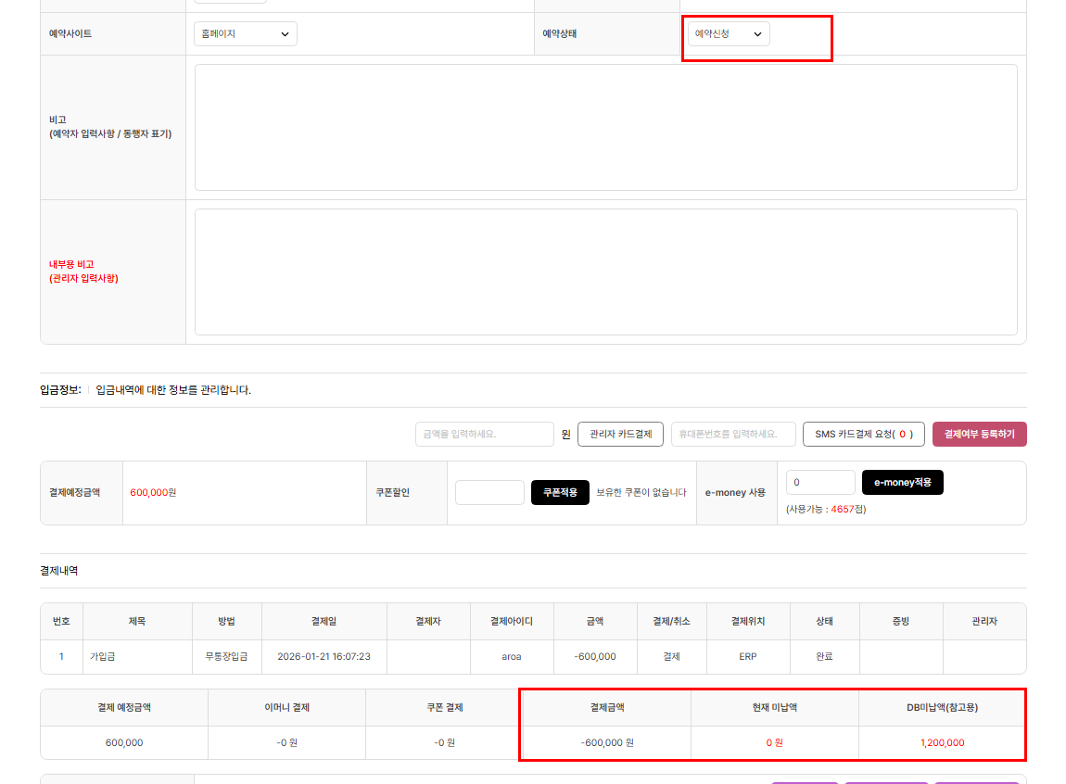
ADMIN
예약관리_예약수정
검수자 : 최아름 검수날짜 : 2026.01.21
기능 여부 검토사항(ERP 예약추가 했을때)
결재여부 등록하기를 한 후에 예약확정으로 변경이 되어야 하는데 변경이 되지 않습니다. - 기존 로망스투어의 아주 옛날 데이터로 확인했을때, 완료한다고 해서 모두 예약확정되지 않는 것을 확인했습니다. (물론 데이터 다시 원복했습니다.) 예약상태는 그대로이고, 결제내역만 추가됩니다. - 또한 소스도 기존 로망스투어 erp의 소스를 그대로 가져와서 Php버전에 의한 문제만 처리합니다.
기능 보완점

Slide 4
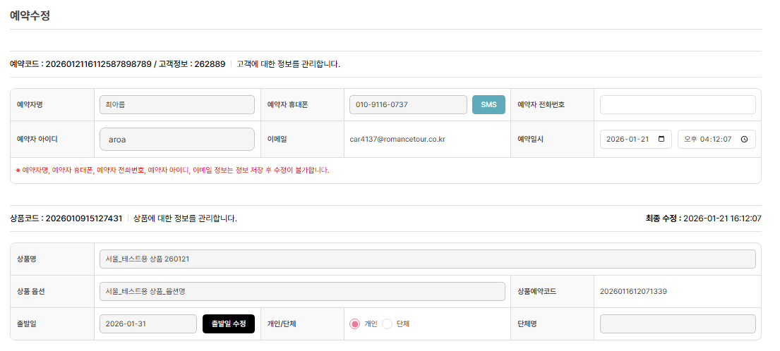
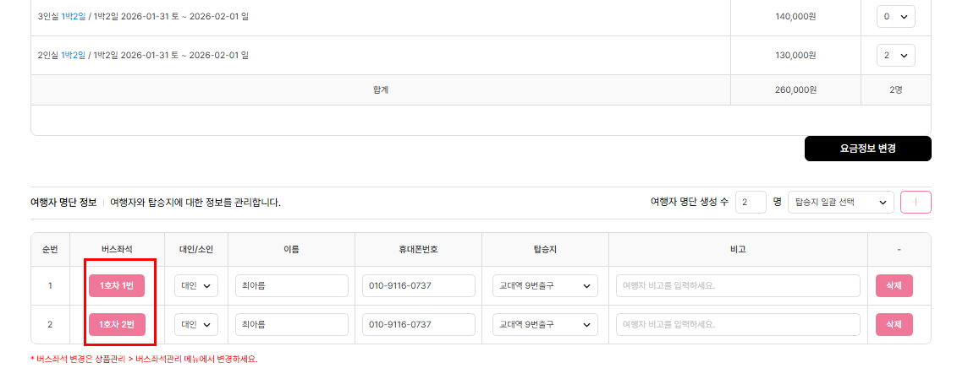
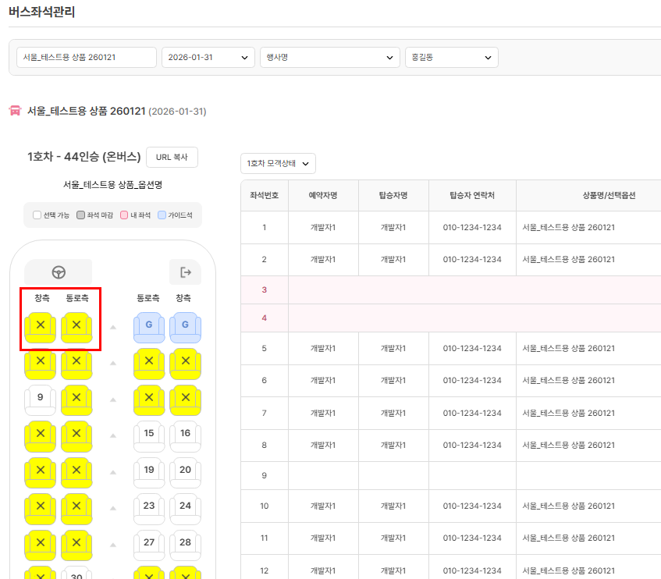
ADMIN
예약관리_예약수정
검수자 : 최아름 검수날짜 : 2026.01.21
기능 여부 검토사항 (ERP 예약추가 했을때)
이미 좌석에 배정되어 있는데 중복으로 좌석이 배정됩니다. 저번에 고친 부분입니다. 아까 말씀드린 부분입니다.
처리완료
기능 보완점

Slide 5
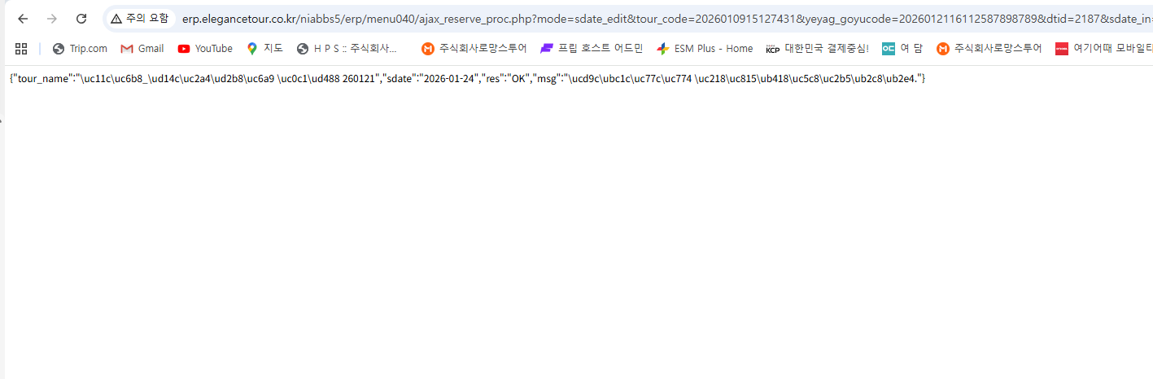

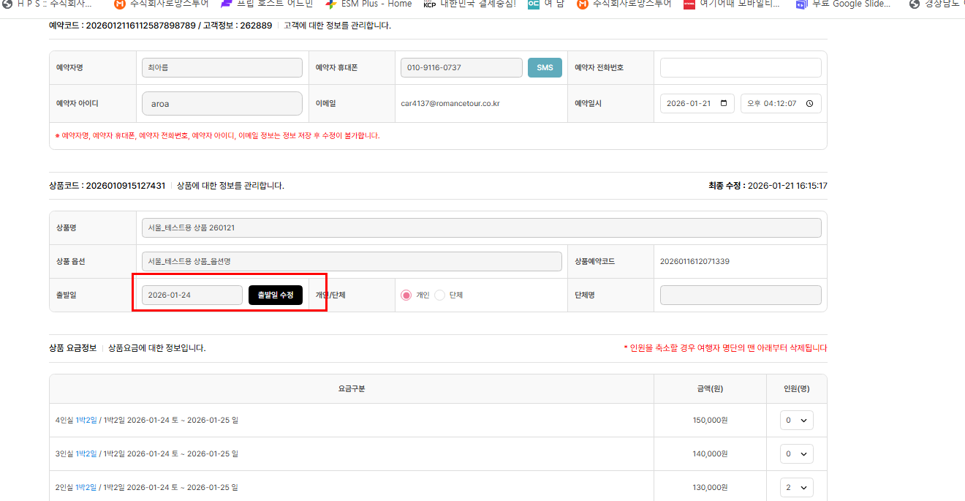
ADMIN
예약관리_예약수정
검수자 : 최아름 검수날짜 : 2026.01.21
기능 여부 검토사항 (ERP 예약추가 했을때)
1/31 예약하고 출발일 수정을 클릭한 후 1/24로 변경을 하였는데 첫번째 오류창이 뜨고 뒤로가기 했더니 출발일 수정이 변경되어 있습니다. 근데 예약정보 저장을 누르지 않았는데 날짜가 변경됩니다. 저번에 고친 부분입니다. 아까 말씀드린 부분입니다.
처리완료
기능 보완점

Slide 6
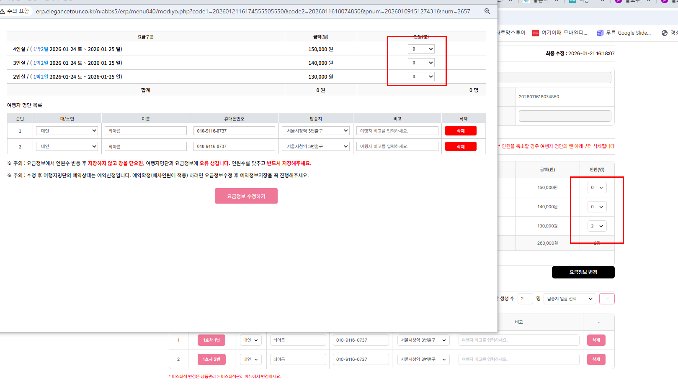
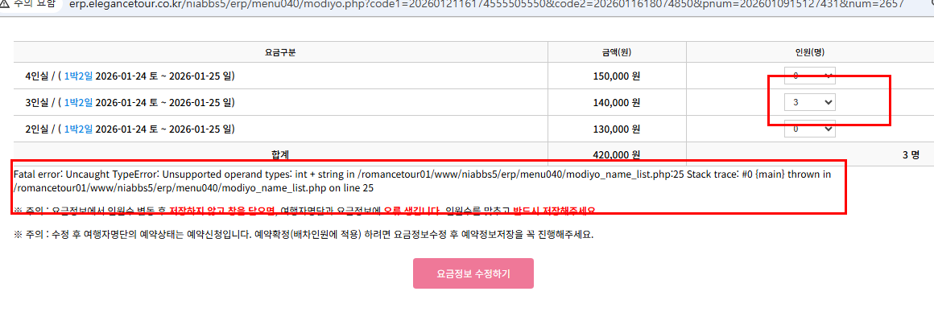
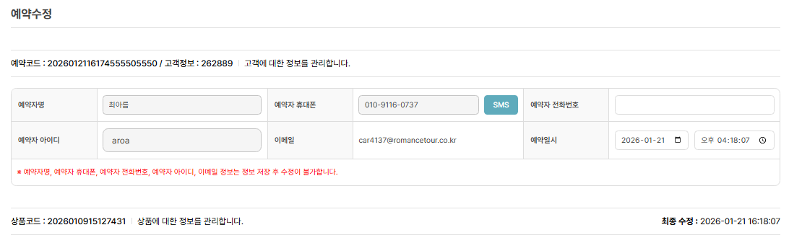
ADMIN
예약관리_예약수정
검수자 : 최아름 검수날짜 : 2026.01.21
기능 여부 검토사항 (ERP 예약추가 했을때)
1/24 예약한 상품에서 요금정보 변경을 눌렀는데 원래 기존에 2명예약하였던 표시가 나타나지 않음 3명으로 변경을 해보았는데 오류가 남 저번에 고친 부분입니다. 아까 말씀드린 부분입니다.
처리완료
기능 보완점

Slide 7
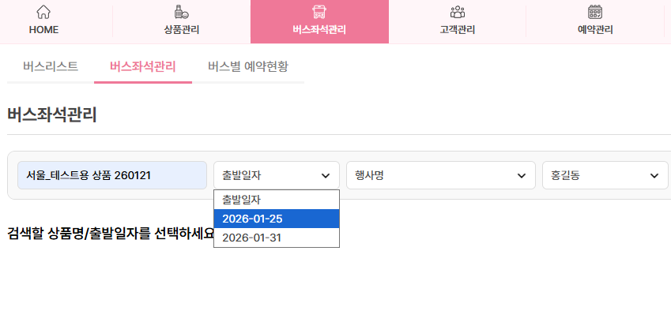
ADMIN
버스좌석관리
검수자 : 최아름 검수날짜 : 2026.01.21
기능 여부 검토사항 (ERP 예약추가 했을때)
1/24 날짜가 등록되어 있는데 나타나지 않음 - 처리완료
기능 보완점

Slide 8
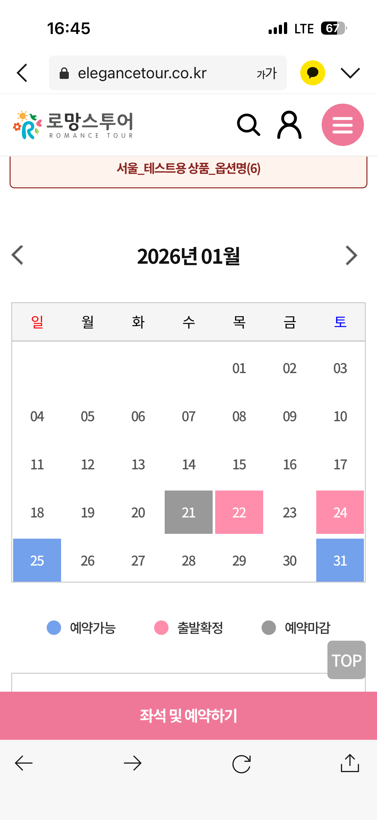
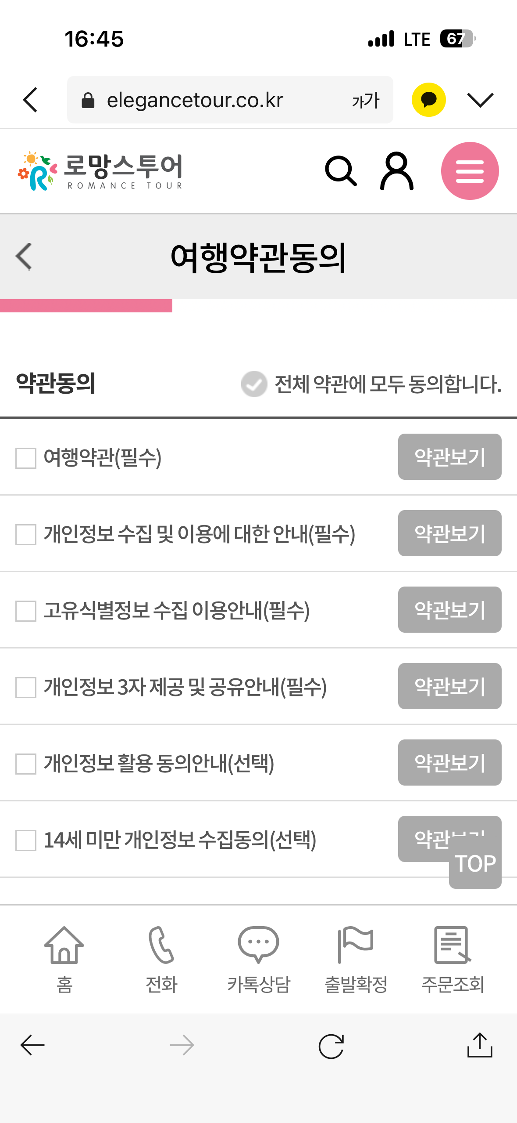
ADMIN
프론트페이지_아이폰버전
검수자 : 최아름 검수날짜 : 2026.01.21
기능 여부 검토사항
홈페이지 PC와 동일하게 좌석 및 예약하기 누른 후 로그인 페이지가 나오게 변경 해주세요 - 처리완료
기능 보완점

Slide 9
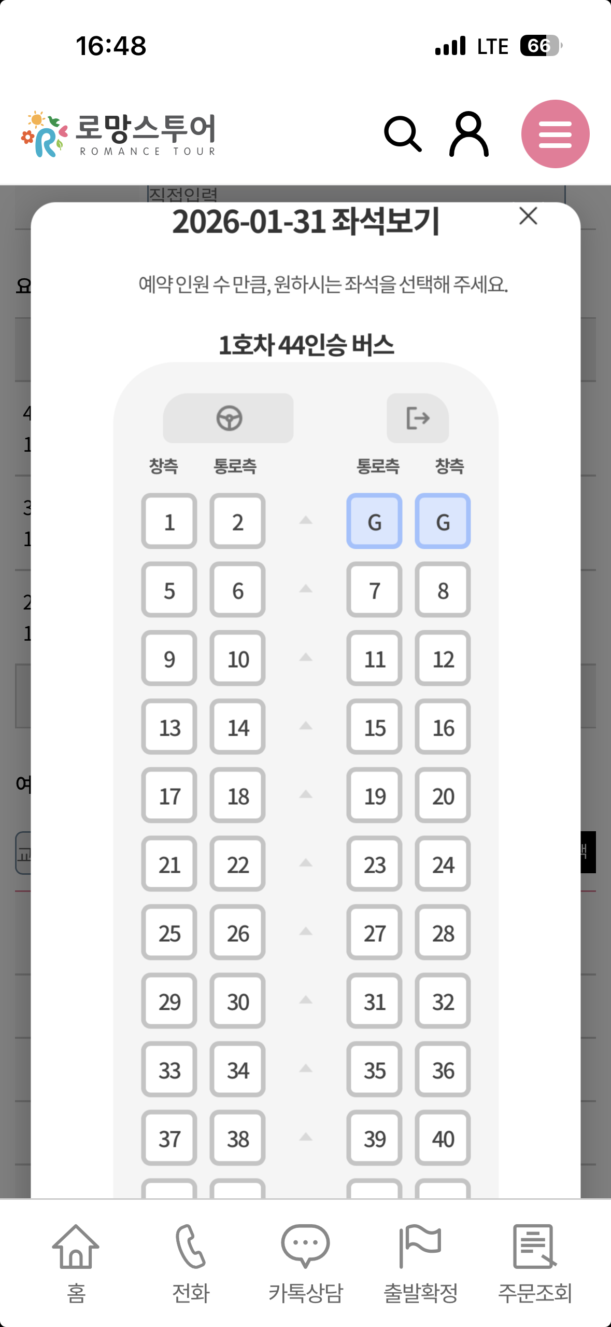
ADMIN
프론트페이지_아이폰버전
검수자 : 최아름 검수날짜 : 2026.01.21
기능 여부 검토사항
서울_테스트용 상품 260121에서 1/31 좌석을 선택했을때 이미 좌석이 많이 배정되어 있는데 하나도 지정이 되어 있지 않습니다. 좌석도 클릭이 되지 않습니다. - 처리완료
기능 보완점

